Slide 1



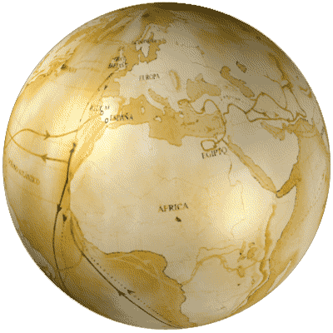
Môn: Toán

Slide 2
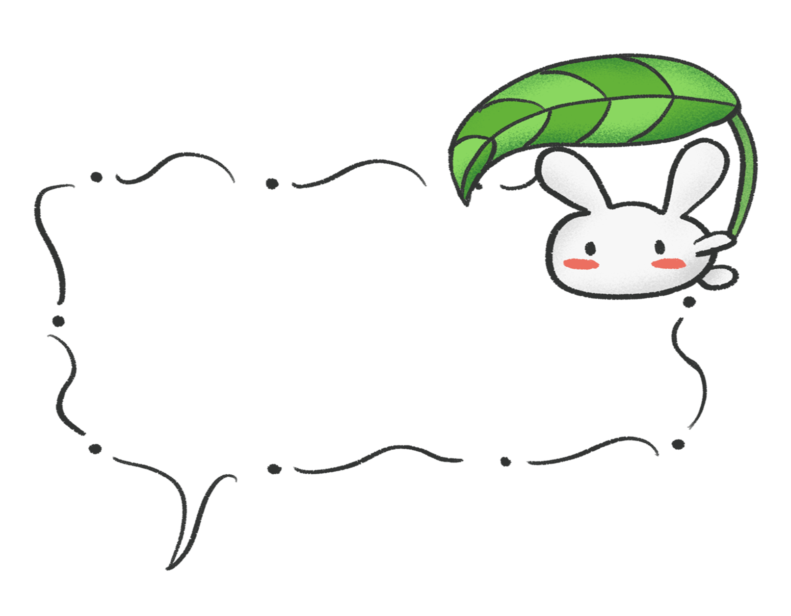



Slide 3
KHỞI ĐỘNG
TRÒ CHƠI
“Nghe bài hát, chọn đáp án đúng”

Slide 4


Slide 5



Dựa vào lời bài hát và sự quan sát của bạn trên Video vừa chiếu, bạn hãy chọn câu trả lời đúng:
1
2
3
4
5
Hết giờ
1) Hình gì bé xinh xinh chính là ngọn cây thông đó?
A. Hình Tròn
B. Hình tam giác
C. Hình mặt trời
D. Hình trái tim

Slide 6
2) Hình gì đưa em vào giấc mơ hồng?
1
2
3
4
5
Hết giờ
A. Hình ngôi sao.
B. Hình Trái tim.
C. Hình ông trăng
D. Hình vuông
.

Slide 7
3) Bố tặng cho bé chiếc túi xinh xinh mang hình gì?
1
2
3
4
5
Hết giờ
A. Hình chiếc lá
B. Hình vuông
C. Hình chữ nhật
D. Hình ngôi sao

Slide 8
Môn: Toán
Bài 31: Hình bình hành, hình thoi
Tiết 1

Slide 9

Môn: Toán
Bài : Hình bình hành, hình thoi
Tiết 1

Slide 10


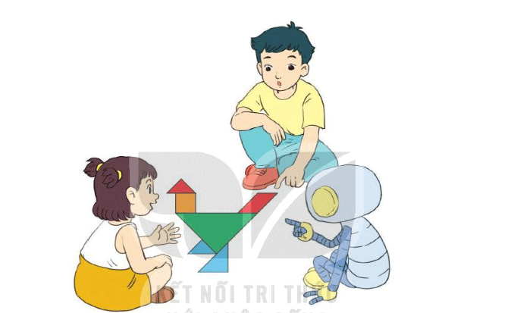
Đuôi con gà là hình gì nhỉ?
Em xếp hình con gà này.
Là hình bình hành Nam à!

Slide 11
0
1
2
3
4
5
6
1. Nhận biết đặc điểm của hình bình hành
7
Hình bình hành có hai cặp cạnh đối diện song song và bằng nhau.
8
A
B
9
A
B
5
10
0
1
2
3
4
7
8
9
6
10
D
C
D
C
Hình bình hành ABCD có:
AB và DC là hai cạnh đối diện
Cạnh AB với cạnh DC
AD và BC là hai cạnh đối diện
Cạnh AD với cạnh BC
song song
song song
=
AB DC
AD BC
=

Slide 12

Môn: Toán
Bài 31: Hình bình hành, hình thoi
Tiết 1
Hình bình hành có hai cặp cạnh đối diện song song và bằng nhau.

Slide 13
2. So sánh sự giống nhau và khác nhau giữa hình chữ nhật và hình bình hành ?
Hình chữ nhật
Hình bình hành
Giống nhau : Hình chữ nhật và Hình bình hành đều có hai cặp cạnh đối diện song song và bằng nhau.
Khác nhau :
Hình chữ nhật có hai cạnh liền nhau thì vuông góc với nhau.
Còn hình bình hành hai cạnh liền nhau thì KHÔNG vuông góc với nhau.

Slide 14



Môn: Toán
Bài 31: Hình bình hành, hình thoi
Tiết 1

Slide 15
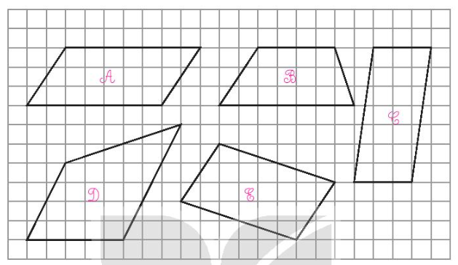

1
Những hình nào dưới đây là hình bình hành?

Slide 16
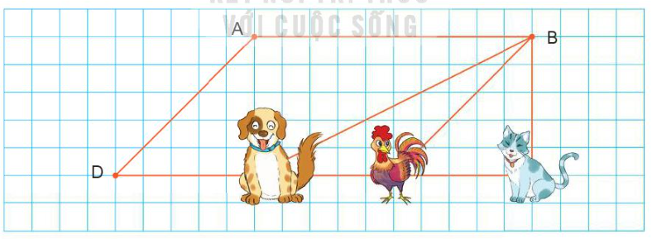
2
Quan sát hình vẽ rồi trả lời câu hỏi.
Biết A, B, C, D là bốn đỉnh của một hình bình hành. Hỏi đỉnh C đã bị con vật nào che mất?
C

Slide 17
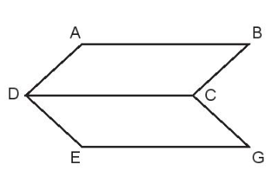
3
Cho ABCD và CDEG là các hình bình hành. Biết độ dài cạnh AB bằng 3 dm.
3 dm
a) Độ dài cạnh EG bằng bao nhiêu đề-xi-mét?
Vì ABCD và CDEG là hình bình hành nên ta có:
AB = DC = EG = 3 dm
Vậy độ dài cạnh EG bằng 3 dm.

Slide 18
3
Cho ABCD và CDEG là các hình bình hành. Biết độ dài cạnh AB bằng 3 dm.
b) Kể tên những cạnh song song với cạnh CD.
Những cạnh song song với cạnh CD là: BA song song với CD, GE song song với CD.

Slide 19

Quan sát nêu tên các hình bình hành có trong cuộc sống

Slide 20
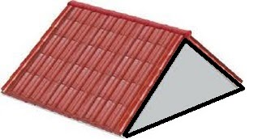
Nêu các đồ vật trong thực tiễn có hình dạng là hình bình hành.
Hình mái nhà

Slide 21
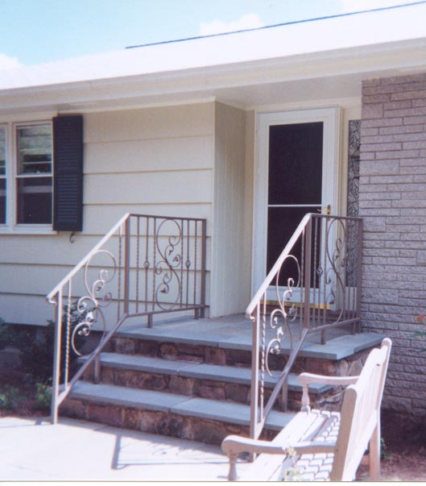
Nêu các đồ vật trong thực tiễn có hình dạng là hình bình hành.

